Slide 1
Самый эффективный способ пополнения словарного запаса ученикам средней школы
Проект выполнила: ученица 10 Б класса ГБОУ школы 1213 Назарова Алина
Руководитель проекта: Кругликова Людмила Леонидовна г.Москва 2019-2020 учебный год

Slide 2
План проекта
Слайд 1 – Титульный слайд
Слайд 3 – Поставленная проблема. Гипотеза
Слайд 4 – Актуальность проблемы
Слайд 5 – Цели и задачи
Слайд 6 – Причины возникновения проблемы
Слайд 7 - Эксперимент
Слайд 8 – Результаты эксперимента
Слайд 9 – Методы решения проблемы
Слайд 10 – Пути решения проблемы
Слайд 11 – Почему именно этот проект?
Слайд 12 – Польза продукта
Слайд 13 – Процесс создания

Slide 3
Поставленная проблема Гипотеза
Основная проблема: школьники испытывают трудности при запоминании английских слов Гипотеза: уровень словарного запаса снизился из-за устаревших методов изучения

Slide 4
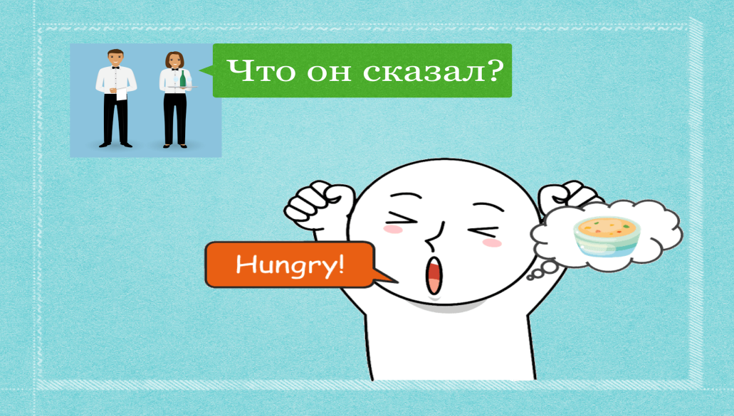
Актуальность проблемы
Упадок словарного запаса
Снижение знания английского в стране среди школьников

Slide 5
Цели и задачи!
Цель: расширить словарный запас английских слов, изучив иные/интересные/творческие способы изучения языка
Задачи:
1.Провети урок английского языка по теме “Путешествие”
2.Подтвердить или опровергнуть поставленную в начале исследования гипотезу
3.Разобраться как можно решить проблему
4.Создать приложение для пополнения словарного запаса, тем самым начать реализацию проекта

Slide 6
Причины возникновения проблемы
Страх чего-то нового из-за старшего поколения
Устаревший метод запоминания, расширения словарного запаса

Slide 7
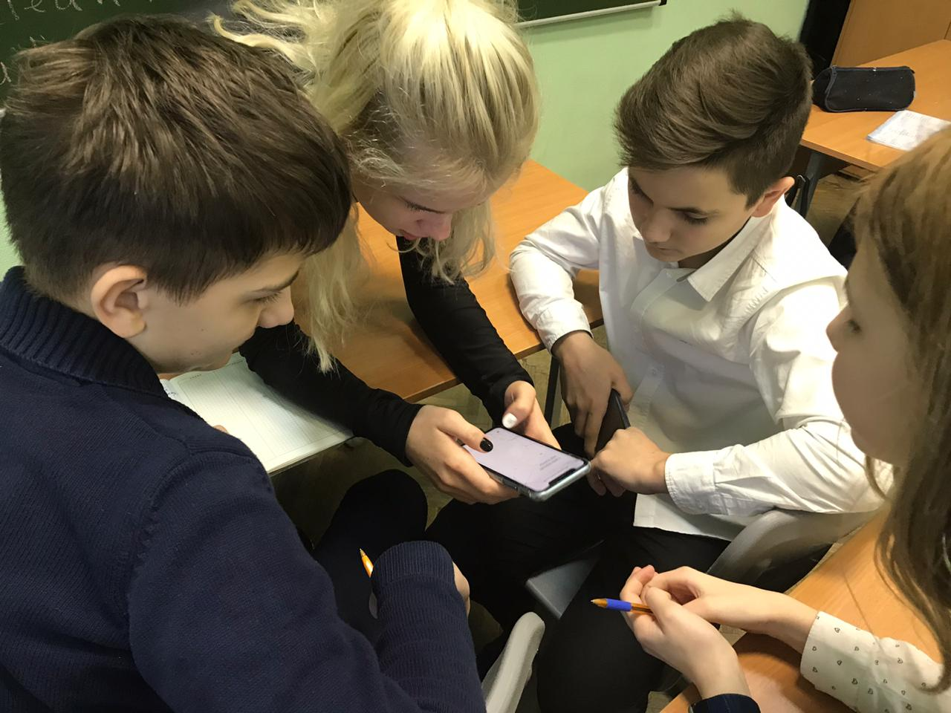
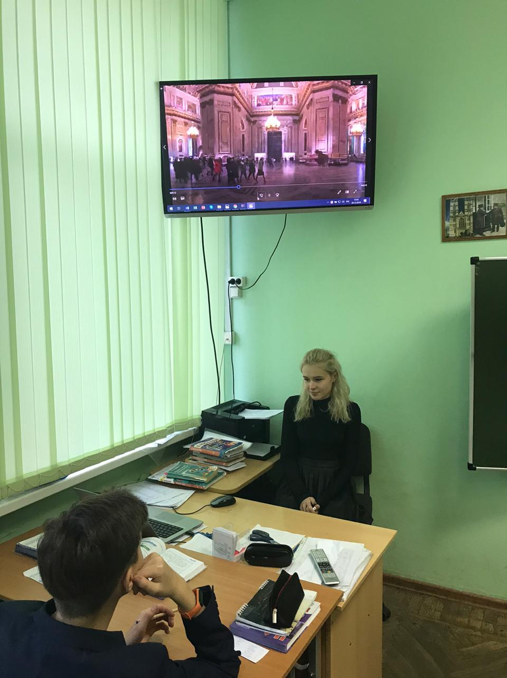
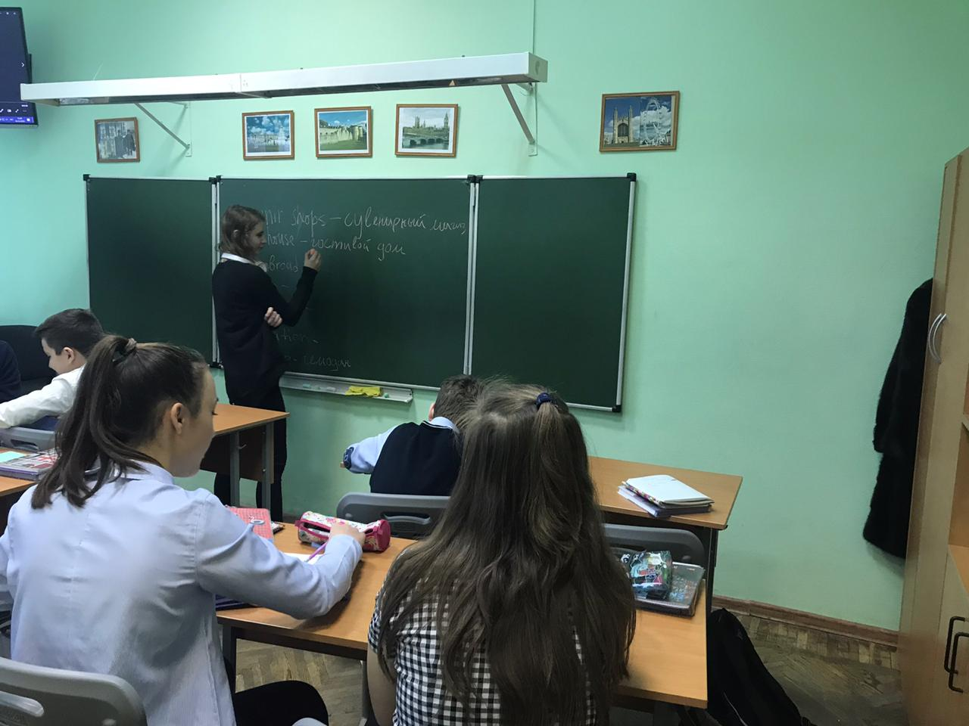
Эксперимент

Slide 8
Результаты эксперимента
Результаты эксперимента показали, что ученики 7 класса, которые закрепляли изученный материал по темам, предоставленным на уроке, на телефоне через приложение показали результат выше, чем ученики работавшие на доске и с упражнением в учебнике

Slide 9
Продукт - приложение на телефоне для закрепления лексики
https://learningapps.org/watch?v=p4tf94vyt20
https://learningapps.org/watch?v=pzy8m20vj20
https://learningapps.org/watch?v=p4tf94vyt20
https://learningapps.org/watch?v=ps9xvr7dn20

Slide 10
Методы решения проблемы
Обеспечение доступа к приложению, которое может быть полезным в пополнении новой лексики
Обеспечение полезного и наиболее эффективного способаизучения новых слов

Slide 11
Предложения
Школьные дебаты - квесты на предоставленную тему
Интерактивное предложение на телефон для изучения английских слов

Slide 12
Почему именно этот проект?
Хороший и полезный вариант проведения досуга
В наше время бумажная литература уходит на второй план

Slide 13
Польза продукта
Активная тренировка лексики
Повышение знаний английского языка
Телефон всегда с собой, как и приложение в нем

Slide 14
Вывод
«The great aim of education is not knowledge but action» Herbert Spencer
Великая цель образования — не знания, а действия. Герберт Спенсер

